Slide 1
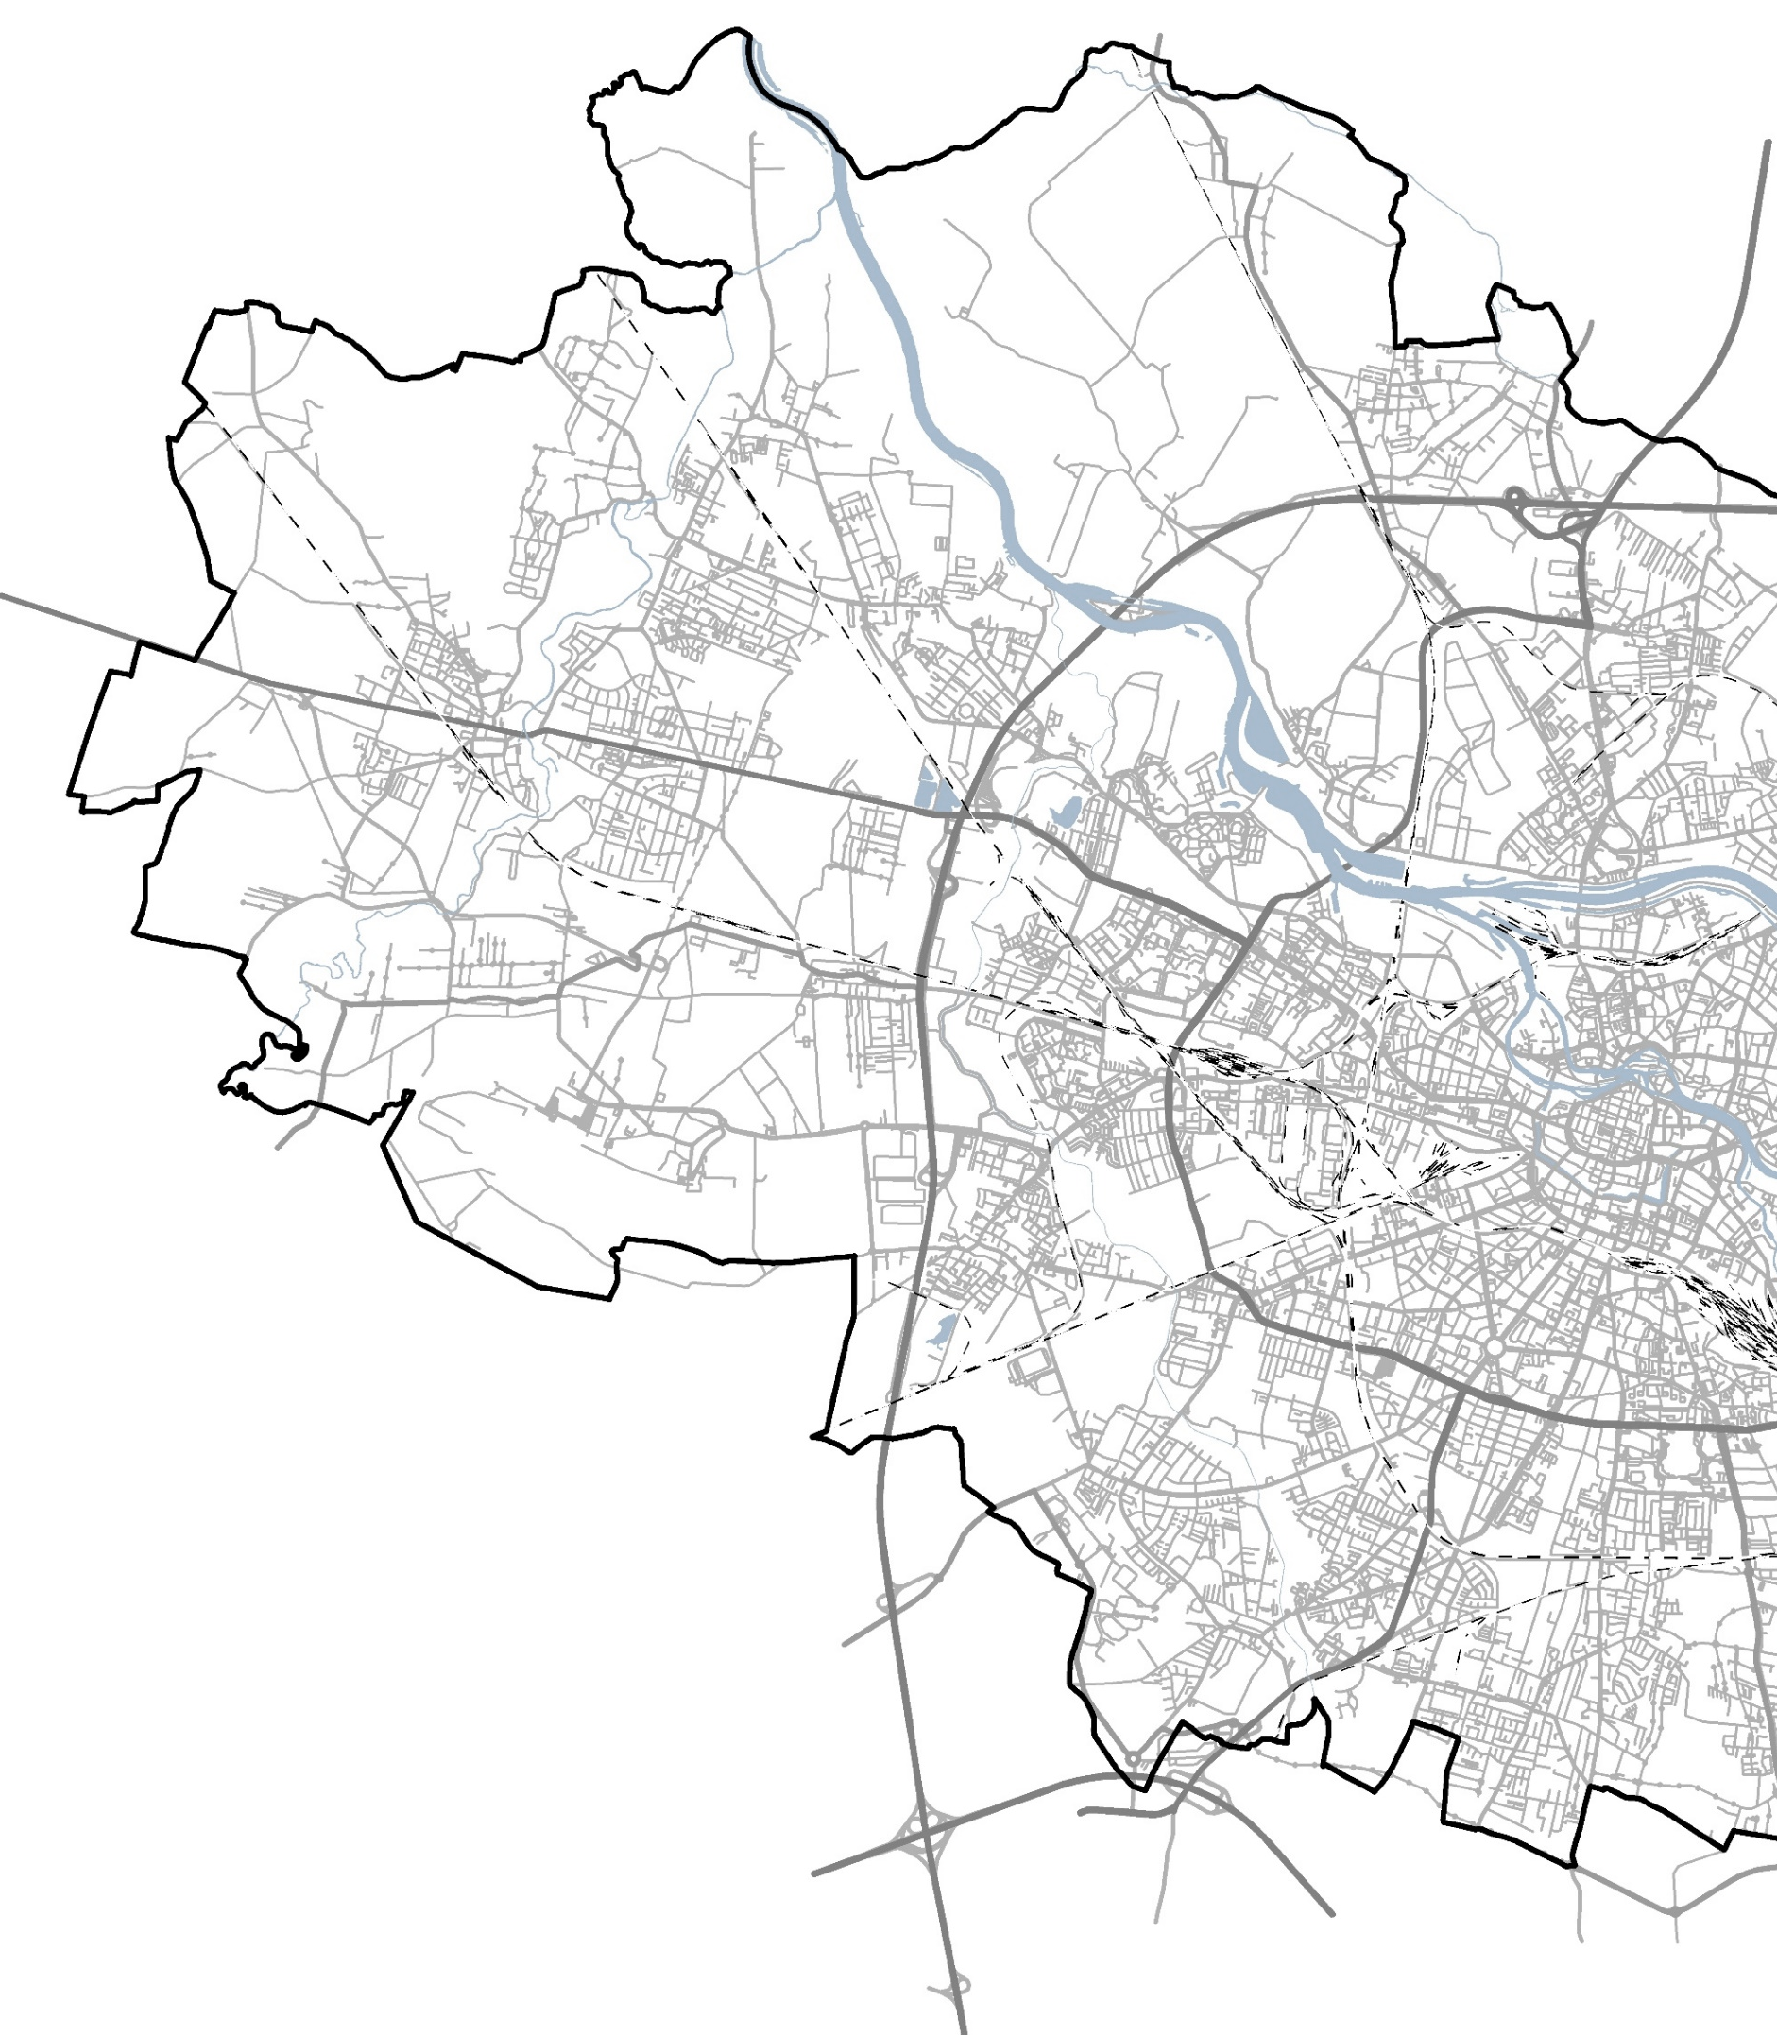
URZĄD MIEJSKI WROCŁAWIA
WYDZIAŁ PLANOWANIA PRZESTRZENNEGO
PLAN OGÓLNY
INSTRUKCJA WYPEŁNIENIA WNIOSKU
Na podstawie ROZPORZĄDZENIA Ministra Rozwoju i Technologii z dnia 13 listopada 2023 r. w sprawie wzoru formularza pisma dotyczącego aktu planowania przestrzennego

Slide 2
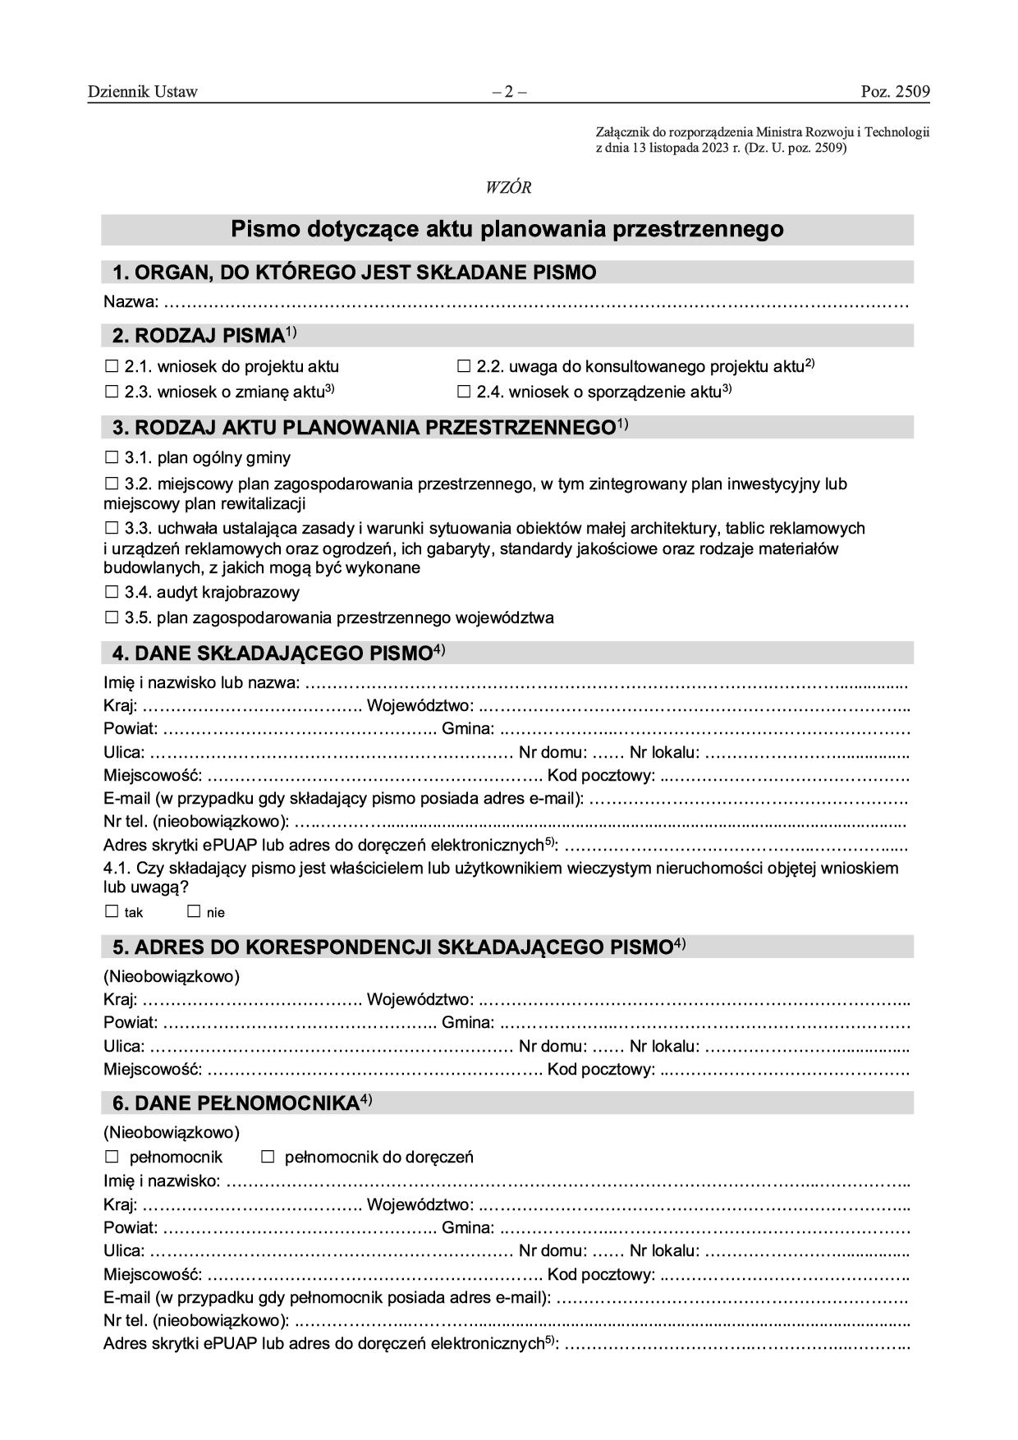
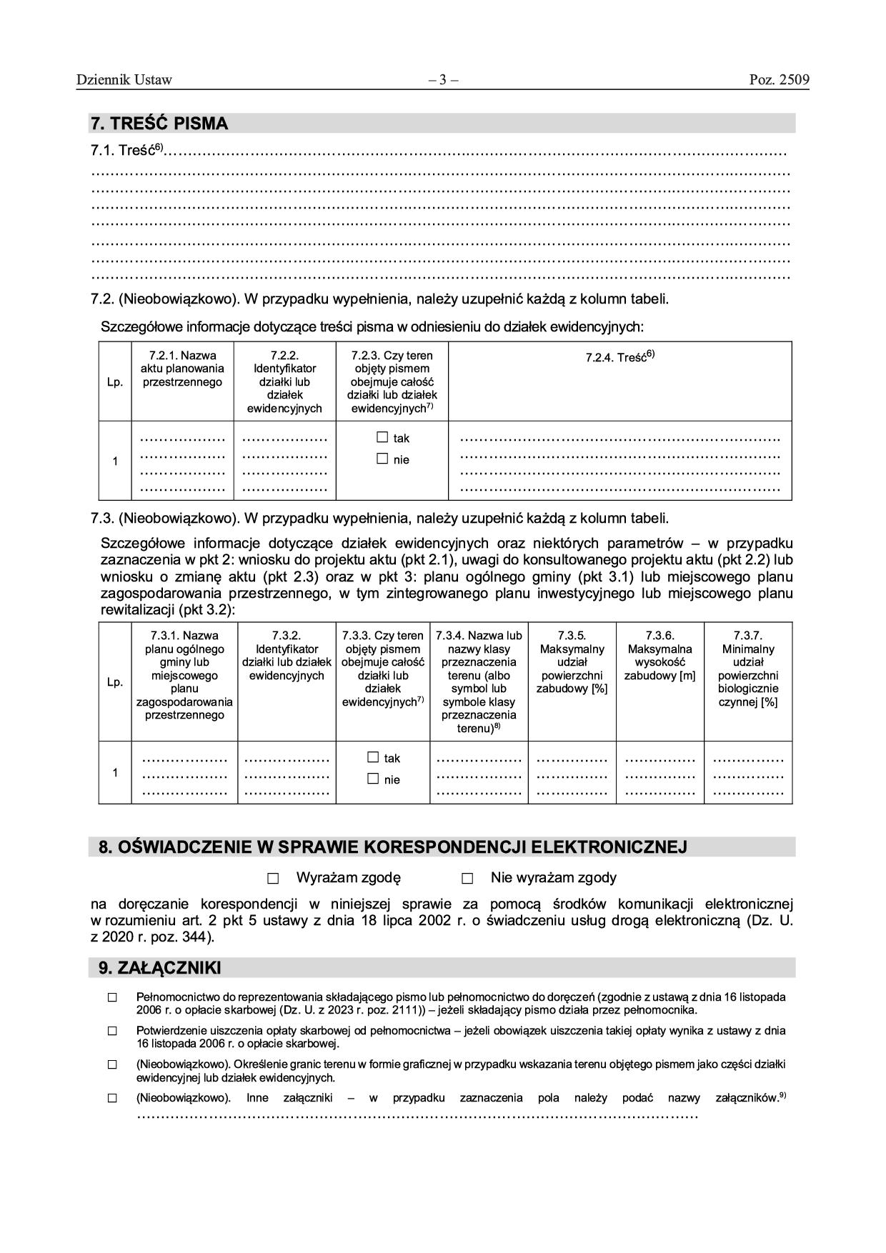
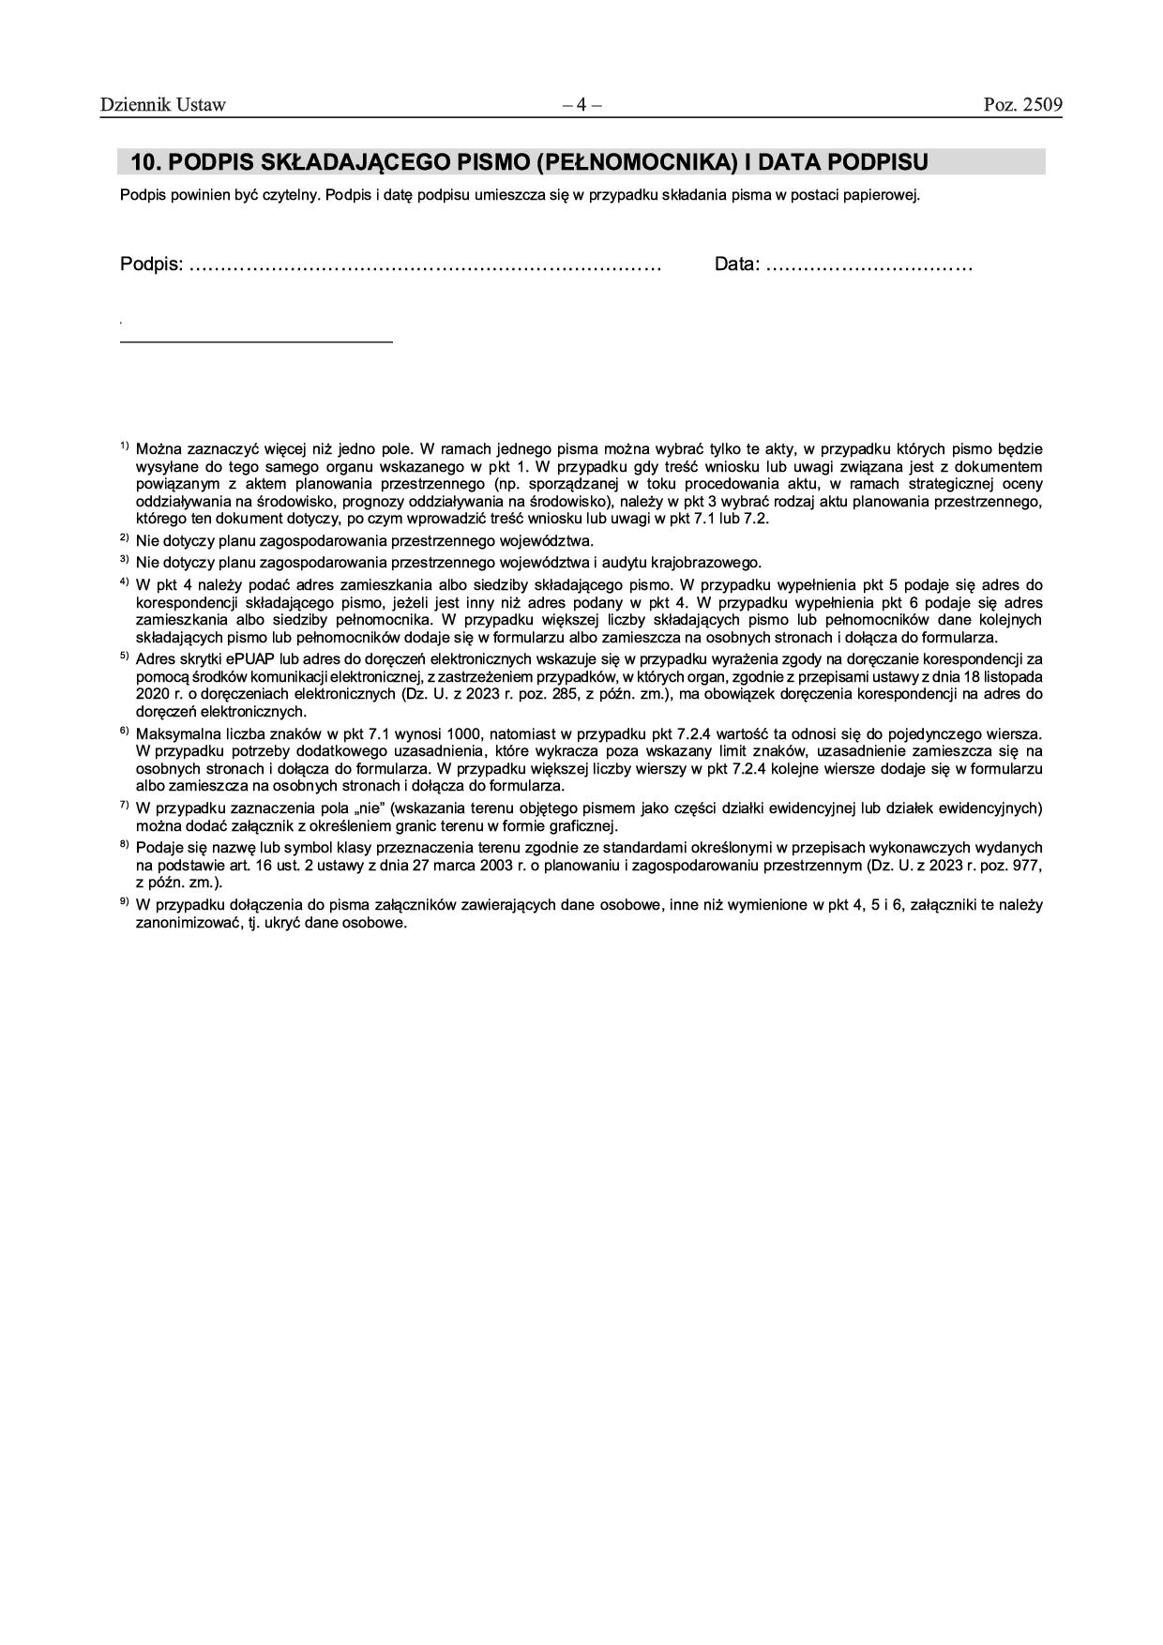
WZÓR PISMA DO AKTÓW PLANOWANIA PRZESTRZENNEGO
W związku z nowelizacją ustawy o planowaniu i zagospodarowaniu przestrzennym wnioski i uwagi do projektów aktów planowania przestrzennego oraz wnioski o sporządzenie lub zmianę aktu planowania przestrzennego należy składać na dedykowanym do tego piśmie. Obowiązuje jeden wzór pisma.

Slide 3
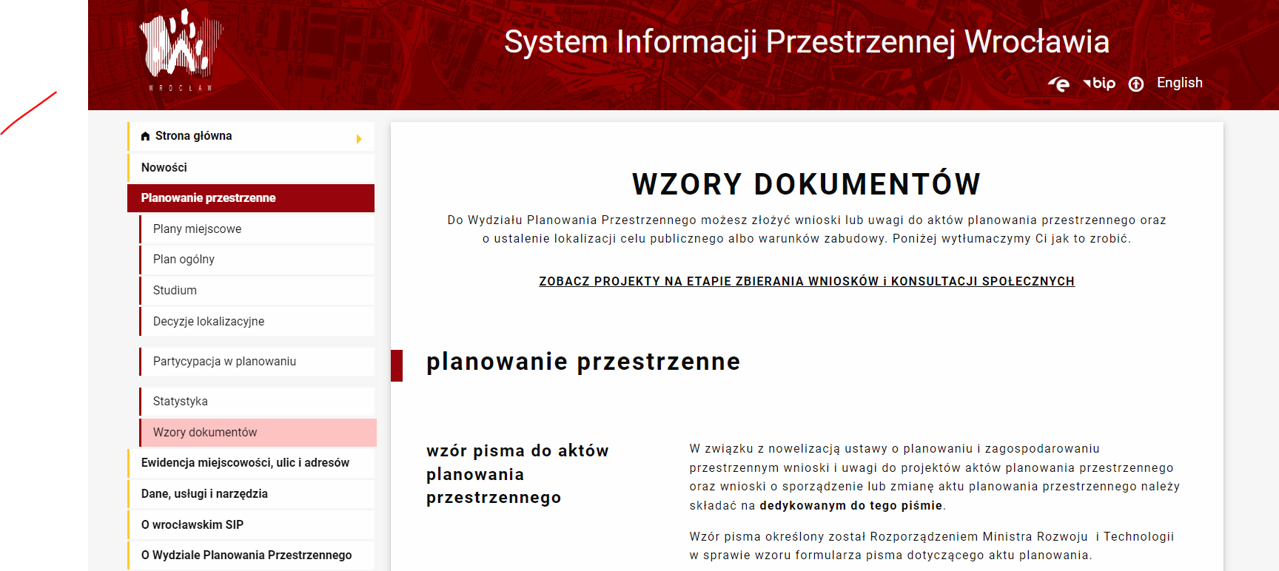
GDZIE ZNAJDZIESZ WNIOSEK?
Wniosek znajdziesz na stronie internetowej - SIP
System Informacji Przestrzennej Wrocławia, zakładka Wzory dokumentów
https://geoportal.wroclaw.pl/planowanie_przestrzenne/dokumenty

Slide 4
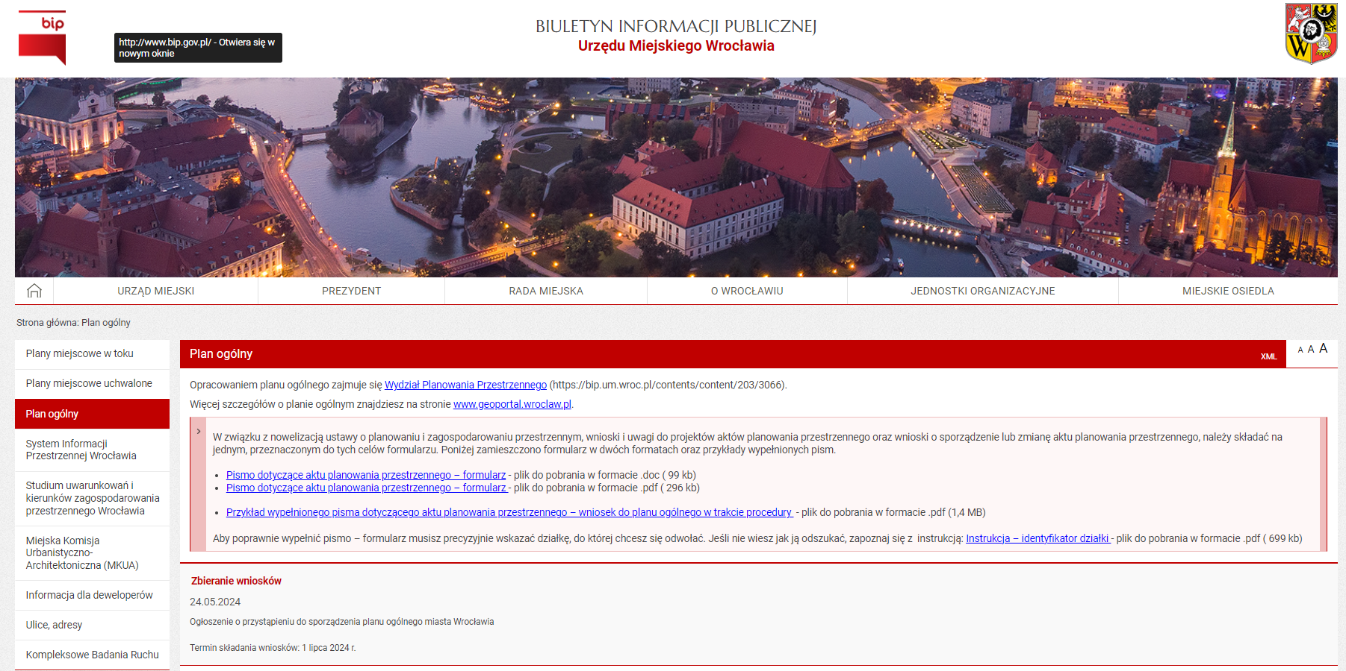
GDZIE ZNAJDZIESZ WNIOSEK?
Alternatywnie wniosek znajdziesz również na stronie internetowej - BIP
Biuletyn Informacji Publicznej, zakładka Planowanie Przestrzenne - Plan Ogólny
https://bip.um.wroc.pl/artykuly/1174/plan-ogolny

Slide 5
BUDOWA WNIOSKU
Wniosek składa się z 10 punktów
Na kolejnych slajdach pokażemy ci, jak powinno wyglądać poprawnie wypełnione pismo
1 Organ, do którego składane jest pismo
6 Dane pełnomocnika
2 Rodzaj pisma
7 Treść pisma
3 Rodzaj aktu planowania przestrzennego
8 Oświadczenie w sprawie korespondencji elektronicznej
4 Dane składającego pismo
9 Załączniki
5 Adres do korespondencji
Podpis i data
10

Slide 6
1
Organ, do którego składane jest pismo
Prezydent Wrocławia
Wydział Planowania Przestrzennego Urzędu Miejskiego Wrocławia | ul. Świdnicka 53 | 50-030 Wrocław
PREZYDENT WROCŁAWIA - WYDZIAŁ PLANOWANIA PRZESTRZENNEGO URZĘDU MIEJSKIEGO WROCŁAWIA, UL. ŚWIDNICKA 53, 50-030 WROCŁAW

Slide 7
2
RODZAJ PISMA
Zaznacz rodzaj pisma, które składasz
W tym przypadku: wniosek do projektu aktu
PREZYDENT WROCŁAWIA - WYDZIAŁ PLANOWANIA PRZESTRZENNEGO URZĘDU MIEJSKIEGO WROCŁAWIA, UL. ŚWIDNICKA 53, 50-030 WROCŁAW

Slide 8
3
RODZAJ AKTU PLANOWANIA PRZESTRZENNEGO
Zaznacz akt planowania przestrzennego, którego dotyczy wniosek
W tym przypadku: plan ogólny gminy
PREZYDENT WROCŁAWIA - WYDZIAŁ PLANOWANIA PRZESTRZENNEGO URZĘDU MIEJSKIEGO WROCŁAWIA, UL. ŚWIDNICKA 53, 50-030 WROCŁAW

Slide 9
4-5
DANE SKŁADAJĄCEGO PISMO
Podaj swoje dane osobowe
Zaznacz, czy jesteś właścicielem lub użytkownikiem wieczystym nieruchomości objętej wnioskiem
Podaj dane do korespondencji
JAN KOWALSKI
POLSKA
DOLNOŚLĄSKIE
WROCŁAW
WROCŁAW
PRZYKŁADOWA
1
1
WROCŁAW
00-000
JAN.KOWALSKI@GMAIL.COM
+48 123 456 789
/JANKOWALSKI/SKRYTKA
POLSKA
DOLNOŚLĄSKIE
WROCŁAW
WROCŁAW
INNA
2
2
WROCŁAW
00-000

Slide 10
6
DANE PEŁNOMOCNIKA
Podaj dane pełnomocnika, jeśli go posiadasz
ALICJA NOWAK
POLSKA
DOLNOŚLĄSKIE
WROCŁAW
WROCŁAW
POMOCNICZA
3
3
WROCŁAW
00-000
ALICJA.NOWAK@GMAIL.COM
+48 123 456 789
/ALICJANOWAK/SKRYTKA

Slide 11
7
TREŚĆ PISMA
Wpisz treść wniosku w punkcie 7.1. Na slajdzie pokazujemy przykładowe zapisy.
Punkty 7.2 nie jest obowiązkowy do wypełnienia
WNIOSKUJĘ O PRZEZNACZENIE DZIAŁKI NA ZABUDOWĘ MIESZKANIOWĄ JEDNORODZINNĄ W FORMIE BLIŹNIACZEJ
ORAZ PROSZĘ O UWZGĘDNIENIE SZCZEGÓŁÓW ZAPISANYCH W PUNKTACH 7.2 I 7.3 PONIŻSZEJ TABELI
- LUB
WNIOSKUJĘ O UTWORZENIE PARKU PRZY ULICY PLONOWEJ
- LUB
WNIOSKUJĘ O STWORZENIE USŁUG W REJONIE SKRZYŻOWANIA ULIC POLNEJ I AKACJOWEJ
- LUB
WNIOSKUJĘ O WPROWADZENIE STREFY WIELOFUNKCYJNEJ Z ZABUDOWĄ MIESZKANIOWĄ WIELORODZINNĄ
PLAN
026401_1.0001.
AR_35.53 lub
PLAN …………
OGÓLNY
dz. nr 2, AM 1, obręb Kowale
MIASTA
WROCŁAWIA

Slide 12
7
TREŚĆ PISMA
Punkt 7.3 nie jest obowiązkowy do wypełnienia
PLAN
026401_1.0001.
AR_35.53 lub
Teren usług sportu i rekreacji
40
12
50
OGÓLNY
dz. nr 2, AM 1, obręb Kowale
MIASTA

Slide 13
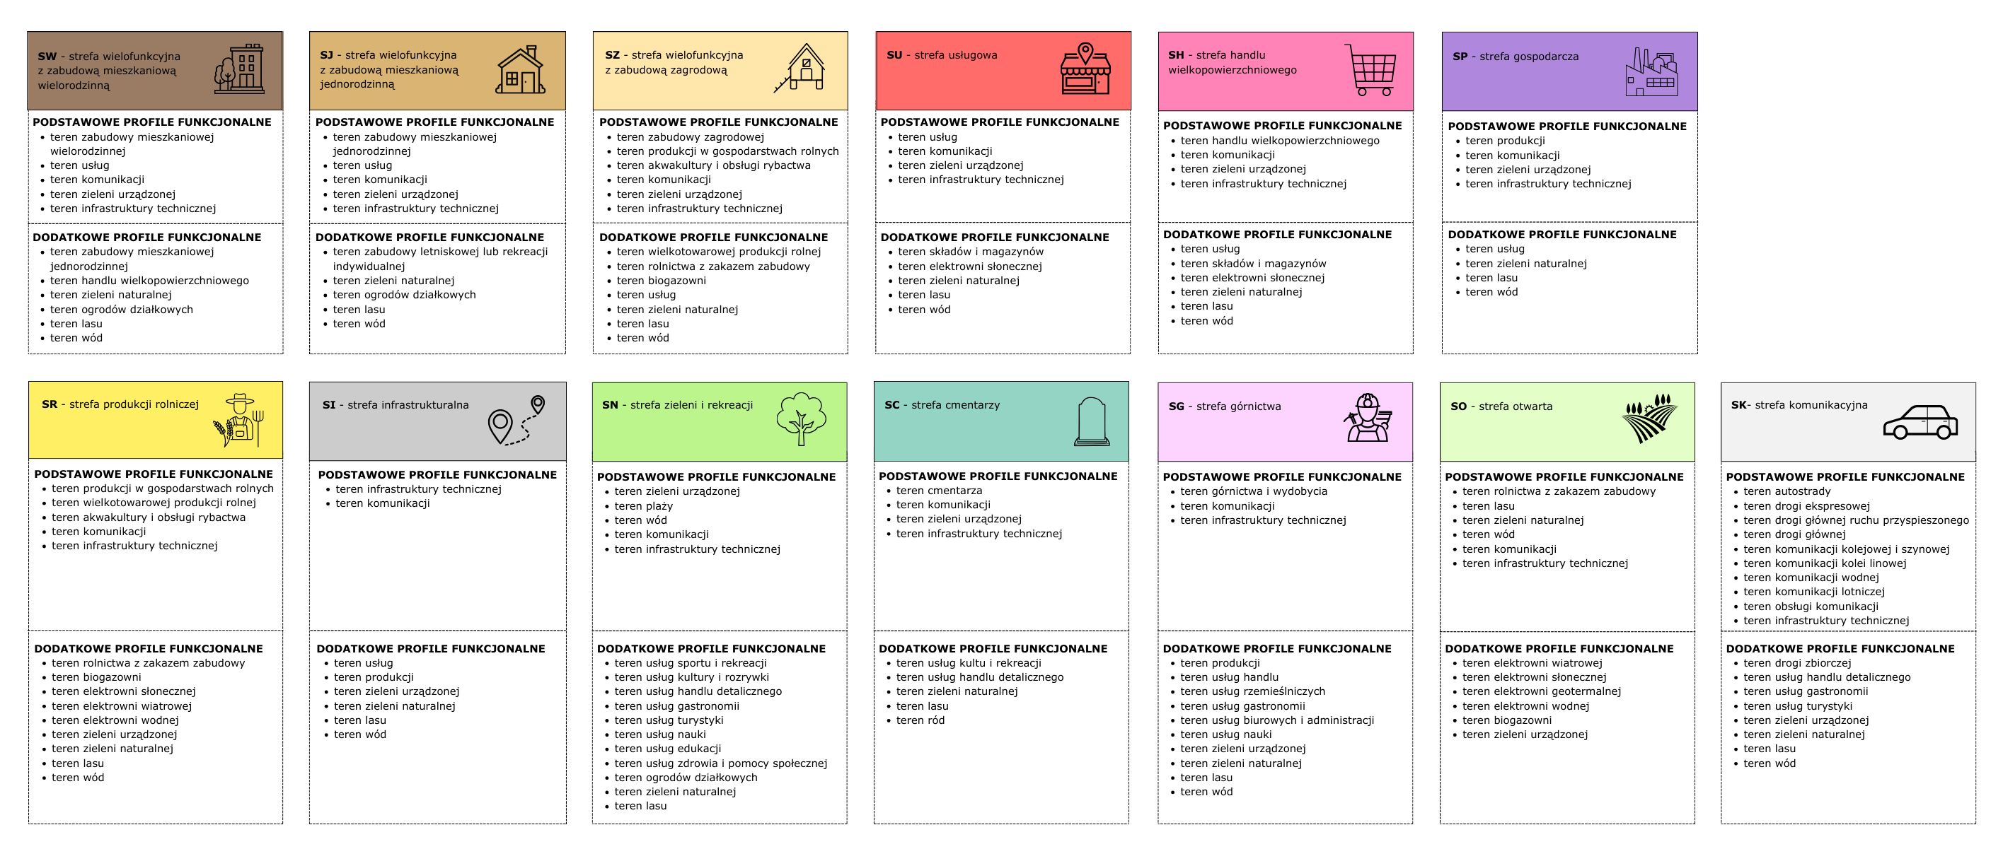
7
TREŚĆ PISMA
Informacje dodatkowe
Możesz zawnioskować o wprowadzenie strefy planistycznej

Slide 14
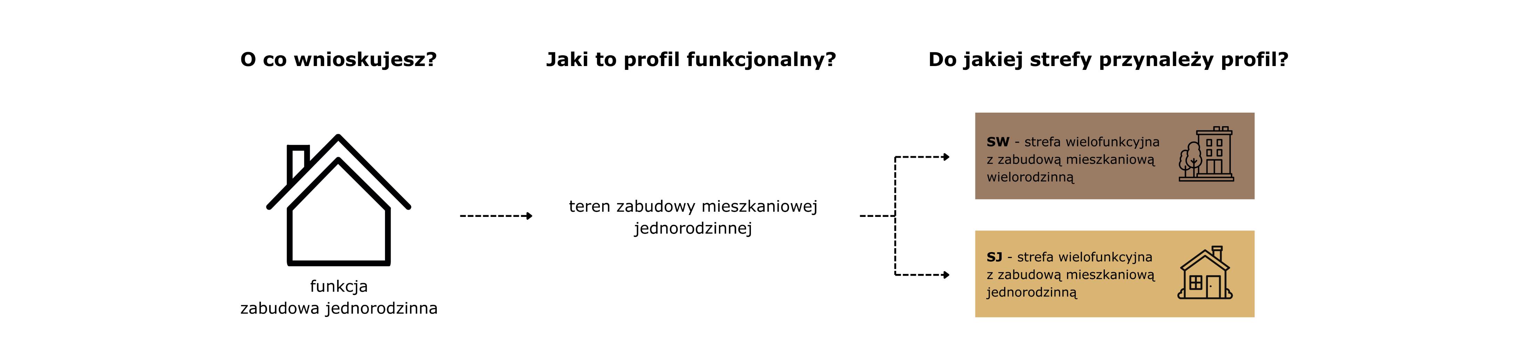
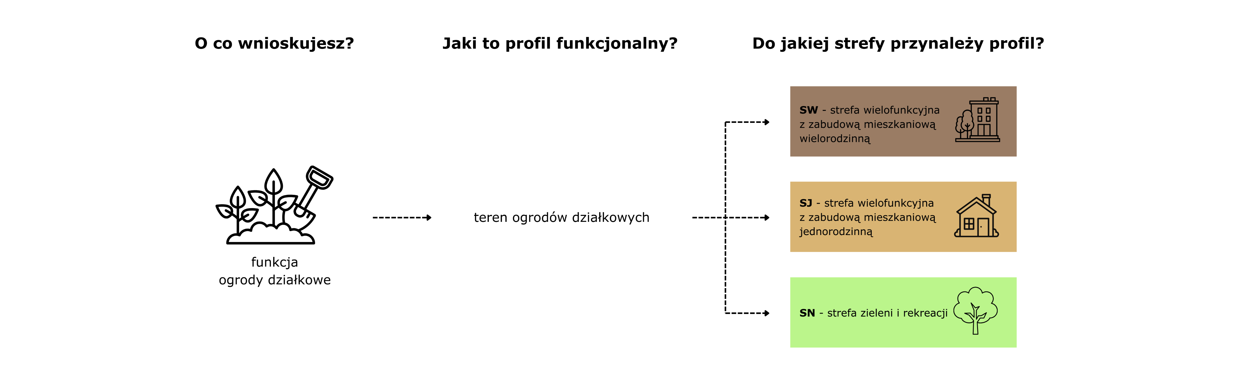
7
TREŚĆ PISMA
Informacje dodatkowe
Albo możesz zawnioskować o funkcję lub profil funkcjonalny

Slide 15
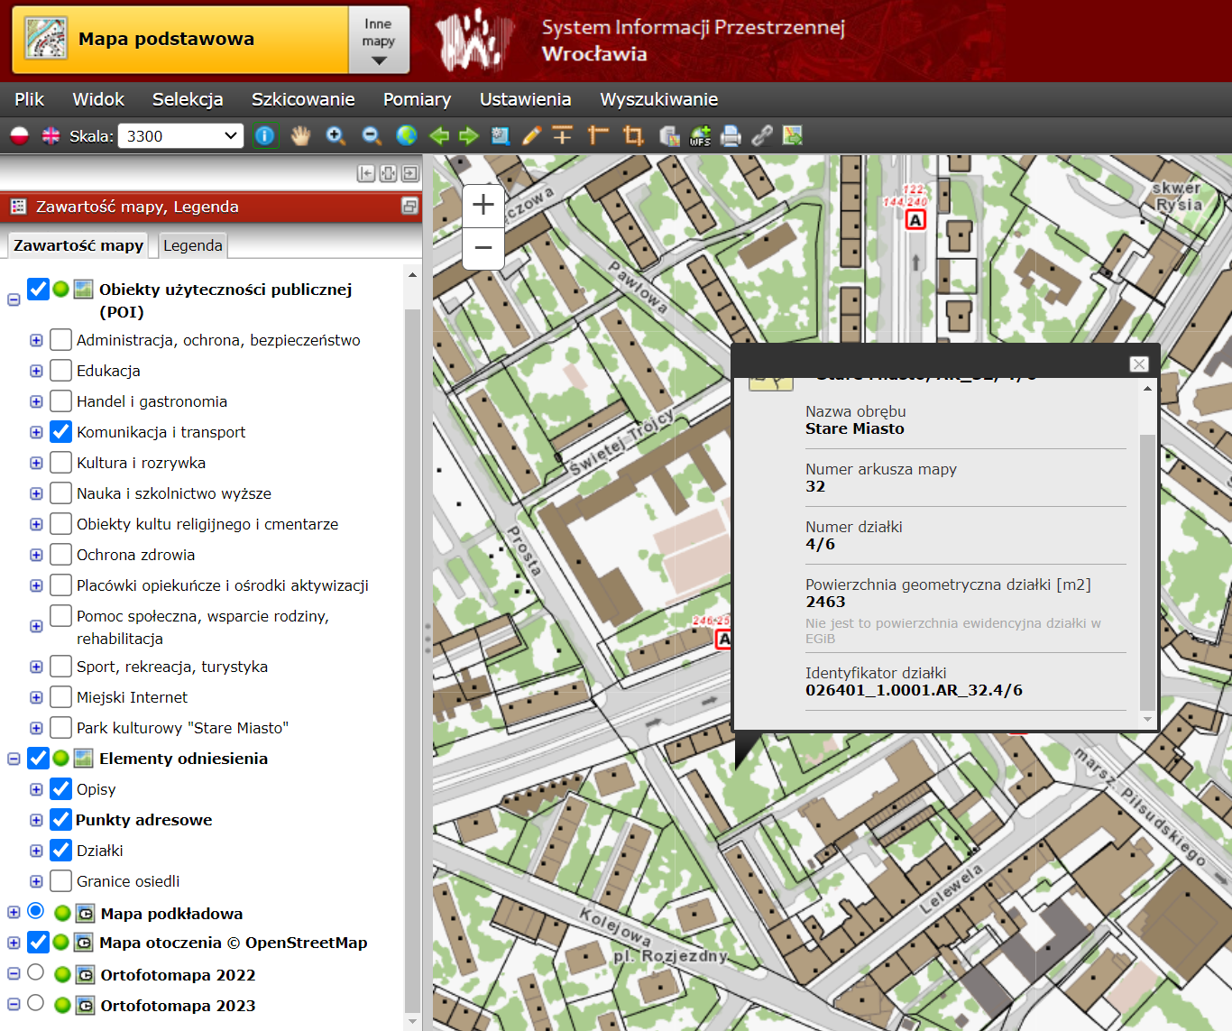
GDZIE ZNAJDZIESZ IDENTYFIKATOR DZIAŁKI?
SYSTEM INFORMACJI PRZESTRZENNEJ
Włącz mapę podstawową
(https://gis.um.wroc.pl/imap/?gpmap=gp9)
W panelu po lewej stronie o nazwie „zawartość mapy” zaznacz opcję działki
Przybliż się do wybranego miejsca
Kliknij na działkę
W okienku informacyjnym znajdziesz jej identyfikator. Do identyfikacji możesz użyć również numeru działki, arkusza mapy i nazwy obrębu.

Slide 16
8
OŚWIADCZENIE W SPRAWIE KORESPONDENCJI ELEKTRONICZNEJ
Zaznacz, jeśli wyrażasz zgodę na korespondencję elektroniczną

Slide 17
9
ZAŁĄCZNIKI
Zaznacz, jeśli posiadasz pełnomocnika oraz dołącz odpowiedni dokument

Slide 18
9
ZAŁĄCZNIKI
Zaznacz, jeśli chcesz dołączyć załącznik graficzny

Slide 19
9
ZAŁĄCZNIKI
Zaznacz, jeśli chcesz dołączyć dodatkowe informacje w formie załącznika

Slide 20
10
PODPIS I DATA
Podpisz się czytelnie i podaj datę
Jan Kowalski
6 czerwca 2024 r.

Slide 21




WAŻNE
Złóż wniosek w terminie - te złożone za późno nie zostaną rozpatrzone!
WYPEŁNIONY WNIOSEK MOŻNA ZŁOŻYĆ
OD 24 MAJA DO 2 SIERPNIA 2024 R.
E-MAIL
wpl@um.wroc.pl
EPUAP
/umwroclaw/SkrytkaESP
W FORMIE PAPIEROWEJ
Wydział Planowania Przestrzennego
ul. Świdnicka 53
50-030 Wrocław
IV piętro, pok. 404

